Slide 1
Unit 2
Operations with real numbers

Slide 2
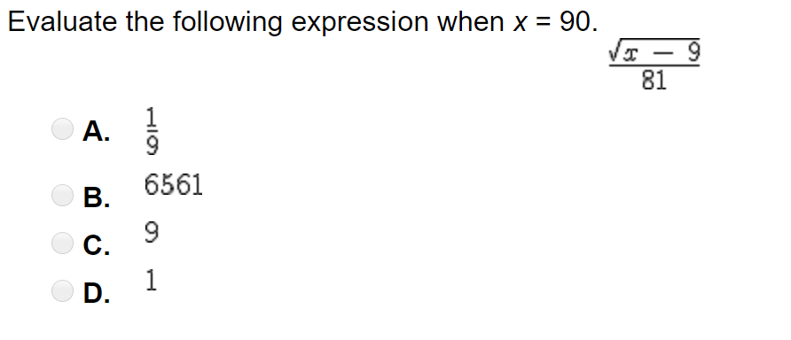
Ex. 1)

Slide 3
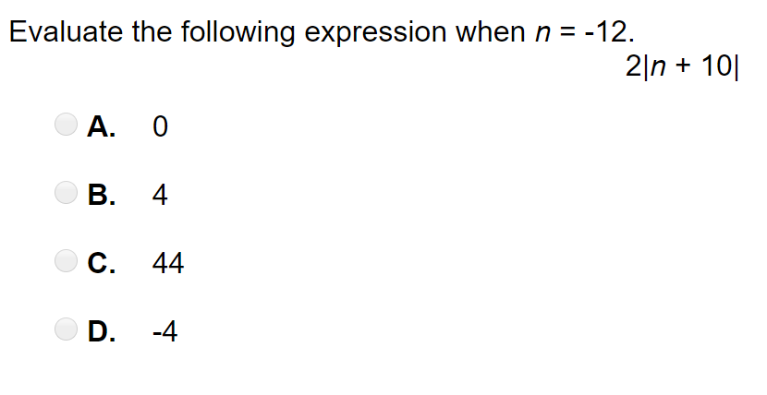
Ex. 2)

Slide 4
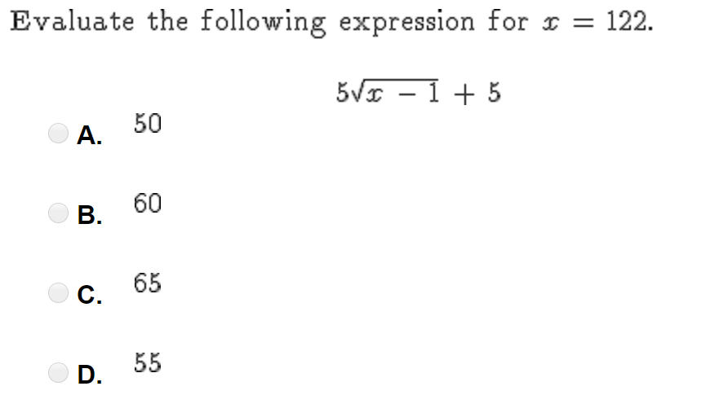
Ex. 3)

Slide 5
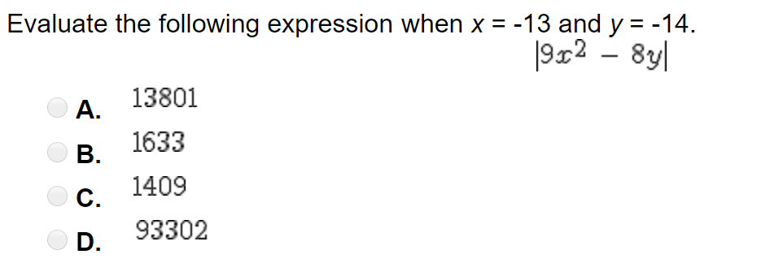
Ex. 4)

Slide 6
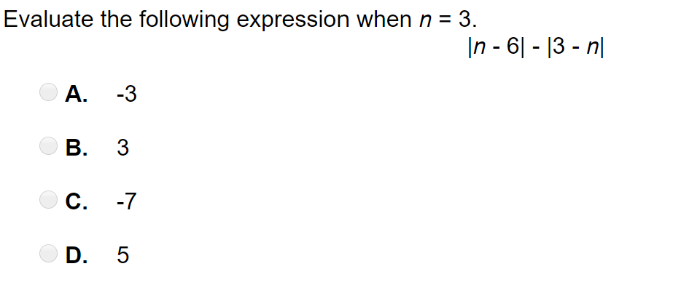
Ex. 5)

Slide 7
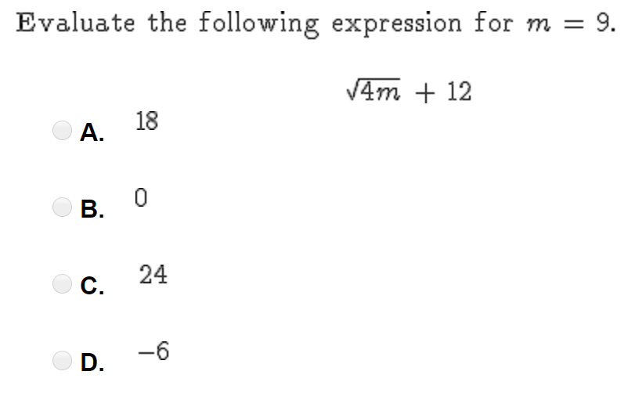
Ex. 6)

